Slide 1



Jak se daří naší absolventce na VŠB?
(pokračování po 3 letech) ing. Kristýna Kutiová,
Silniční doprava, maturitní ročník 2011
Vypovídá o vztahu žáka ke škole, k oboru, se kterým se poprvé setkala na naší škole, hovoří o studiu na vysoké škole, o budoucnosti, o možnostech další spolupráce, o nadšení, nápadech ....
Kdy: 22. 09. 2017 v 8:00 – 9:30
Kde: aula
Kdo: 1. AT, 2. AT, 3. AT, 4. AT, 4. TAT – AT, 1. A, 1. AK – A, 1. KIE – AEL, 2. A

Slide 2
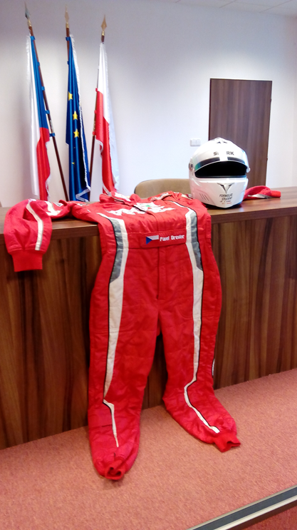
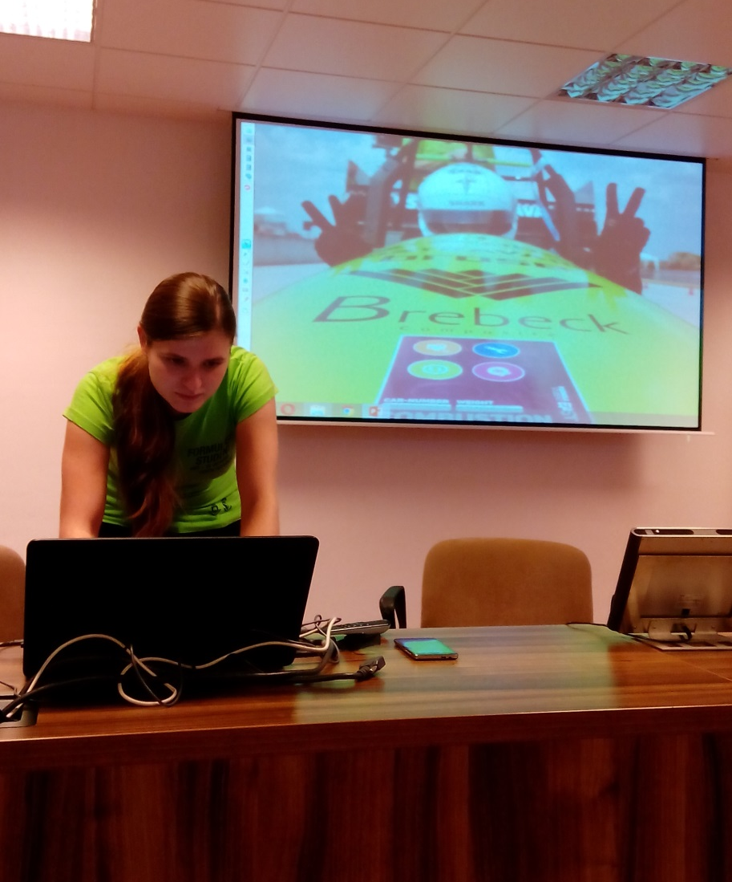
Technická příprava

Slide 3
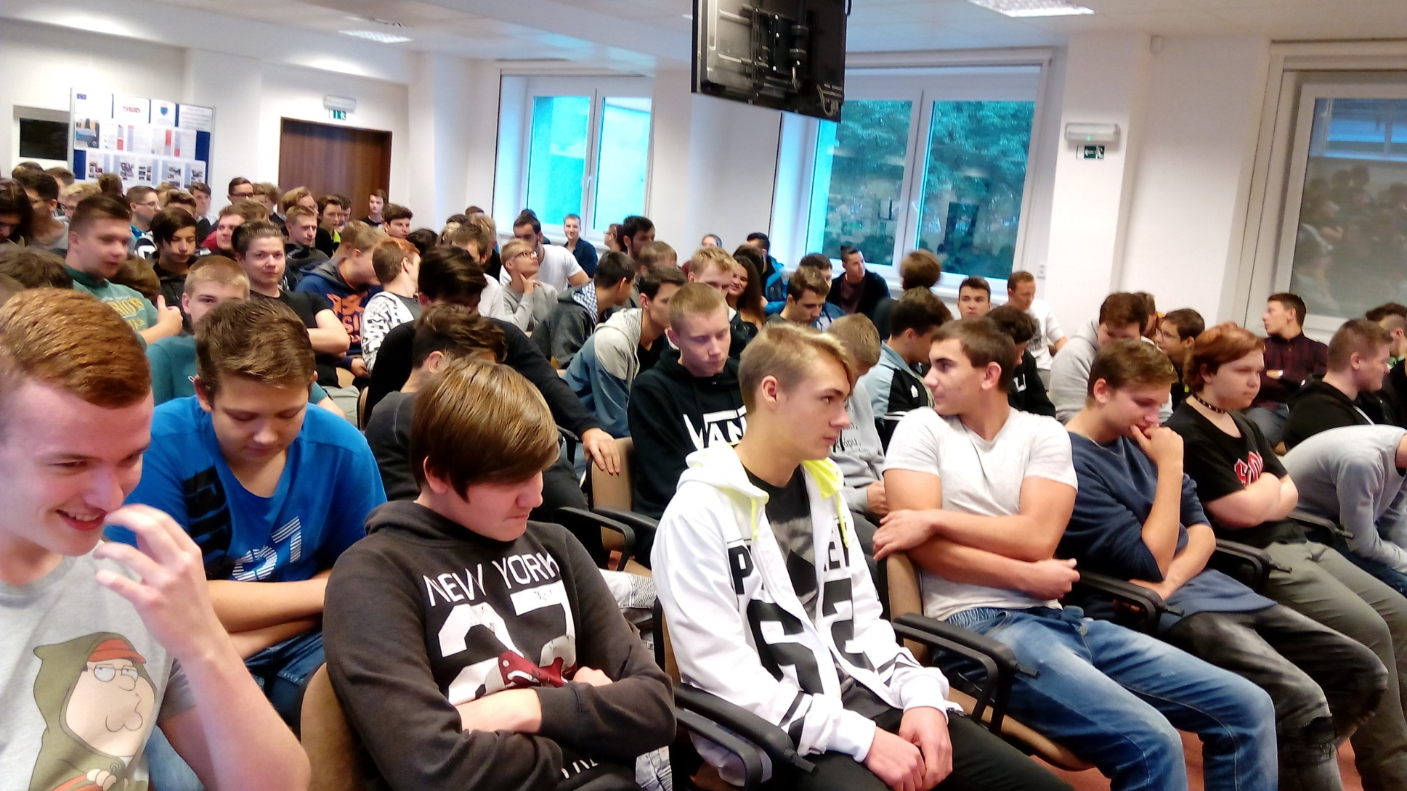
V sále je 140 “autařů“

Slide 4
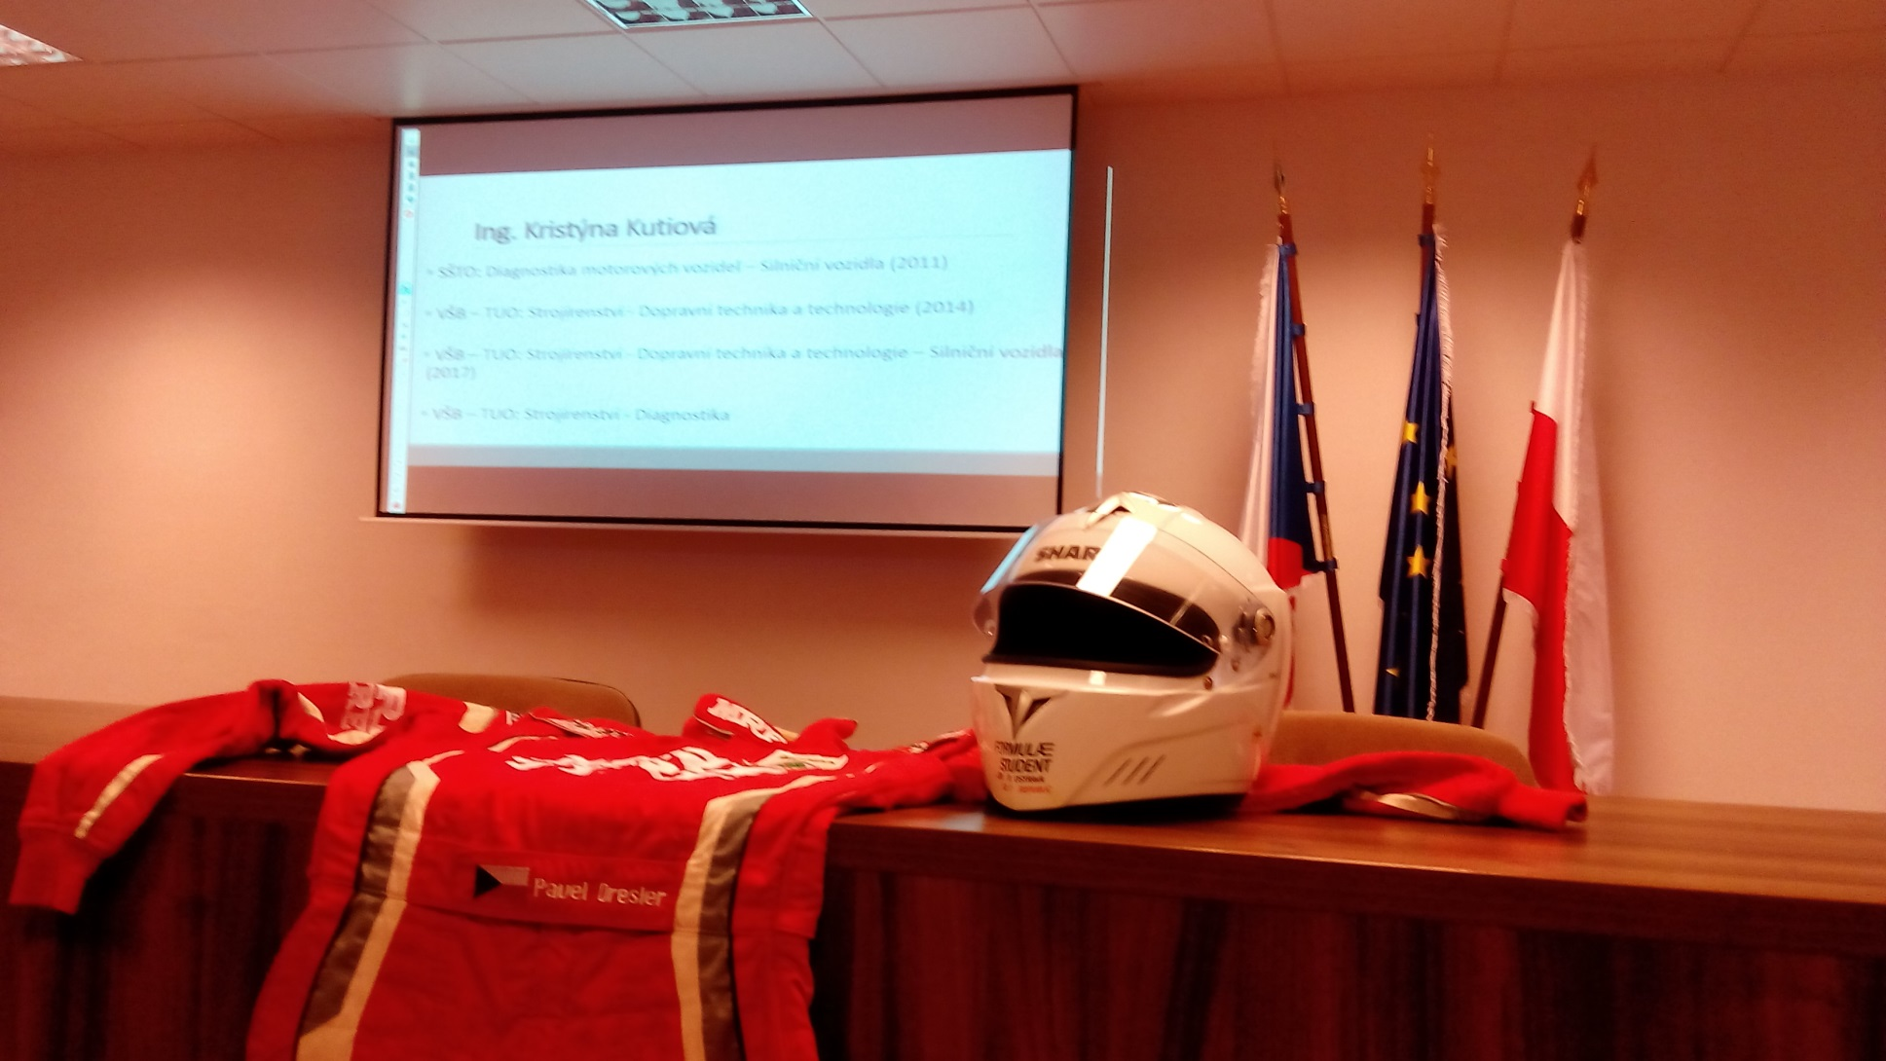
Začínáme …

Slide 5
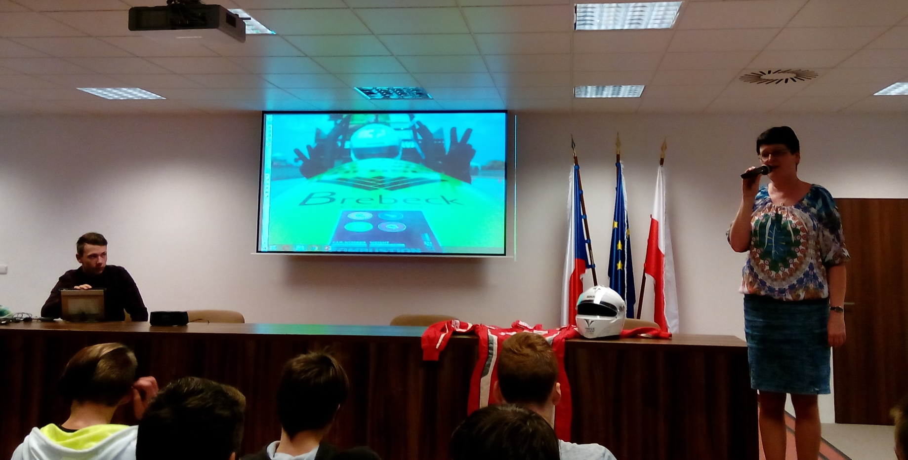
PROČ STUDOVAT?

Slide 6
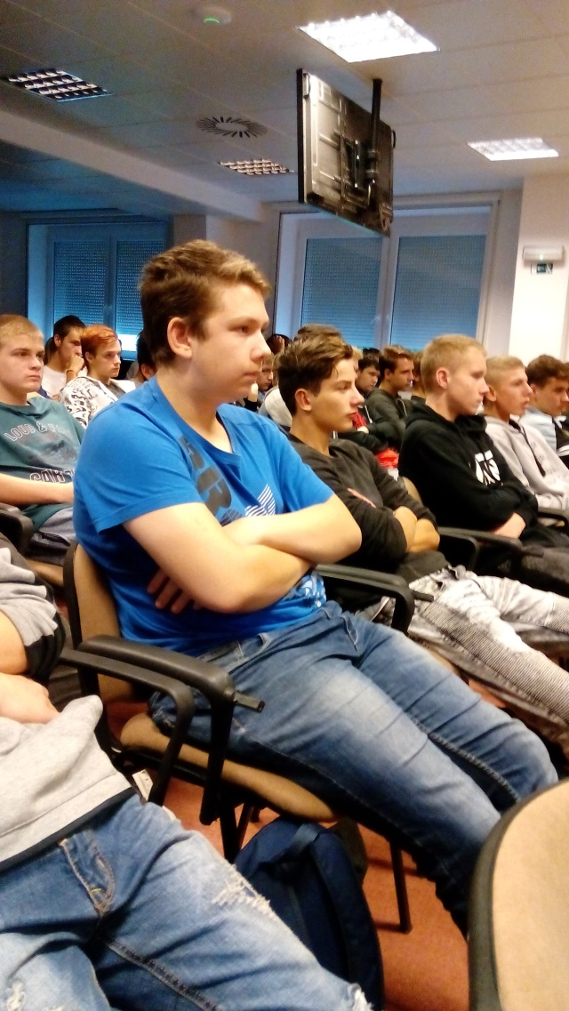
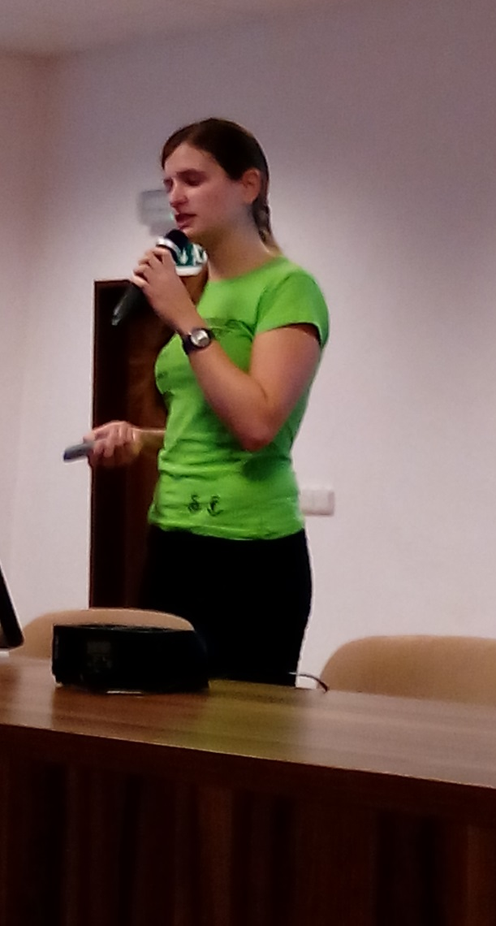
PROČ NE?

Slide 7






Ing. Kristýna Kutiová

Slide 8
Kam na střední?
gympl
IT
obchodka
vojenská
technická

Slide 9
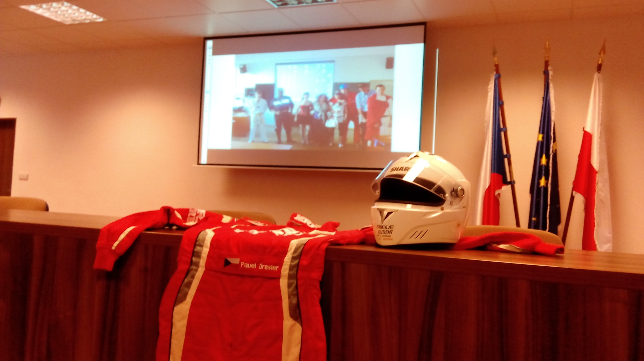
Vzpomínky na SŠTO havířov

Slide 10
Vzpomínky na SŠTO havířov
PROČ DĚLAT NĚCO NAVÍC?

Slide 11
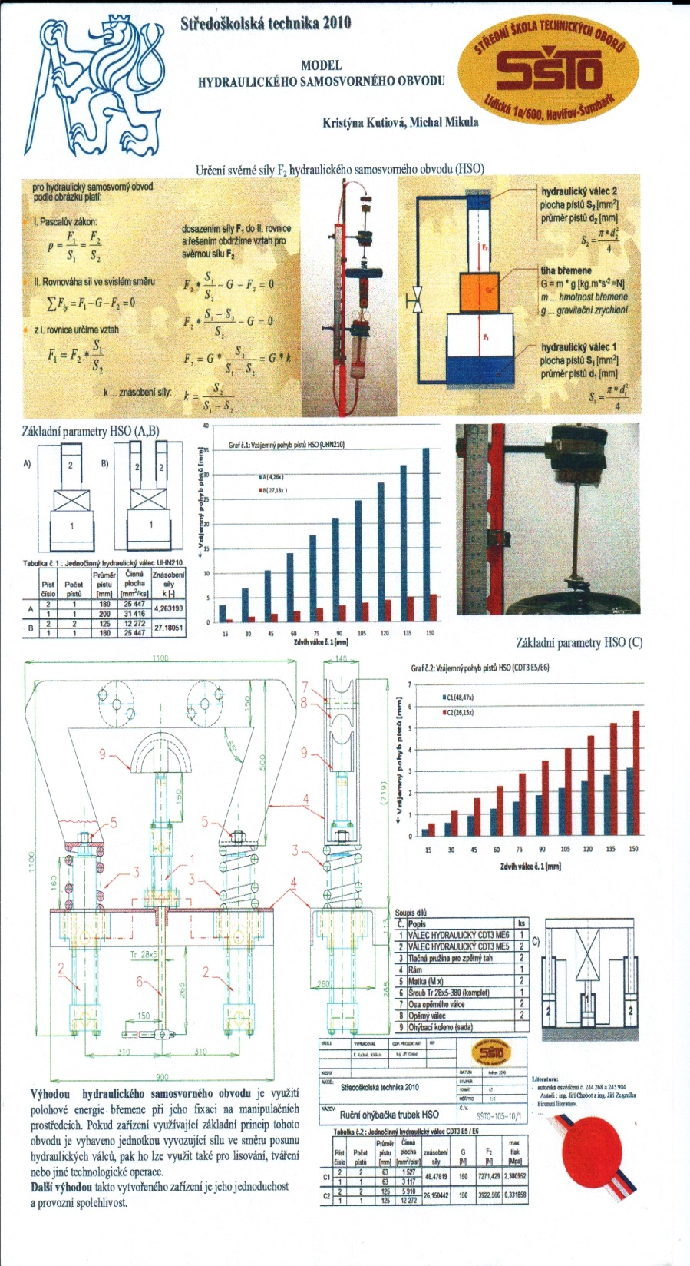

Notes:
Každý zkušenost dobrá – i pád na hubu je pohyb vpřed.

Slide 12
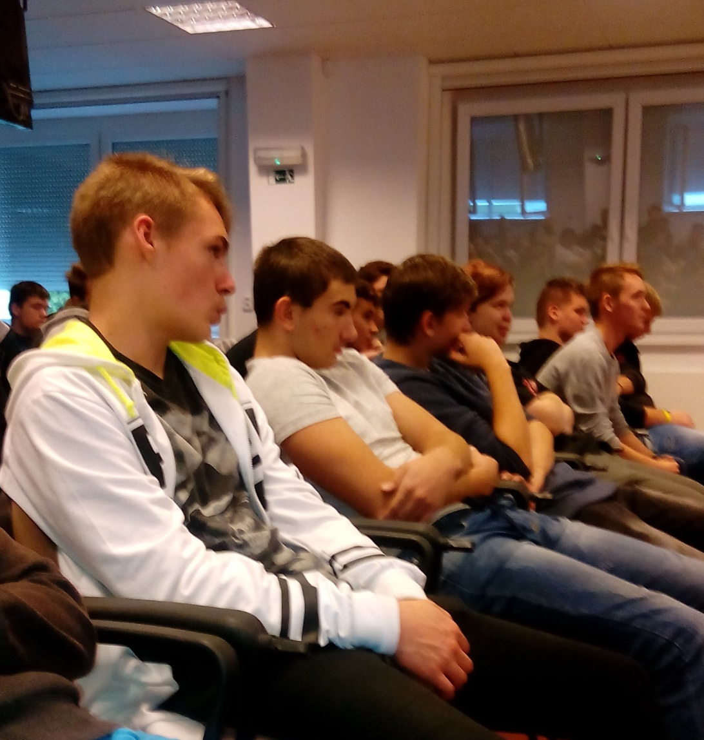
Máš svůj vzor?

Slide 13
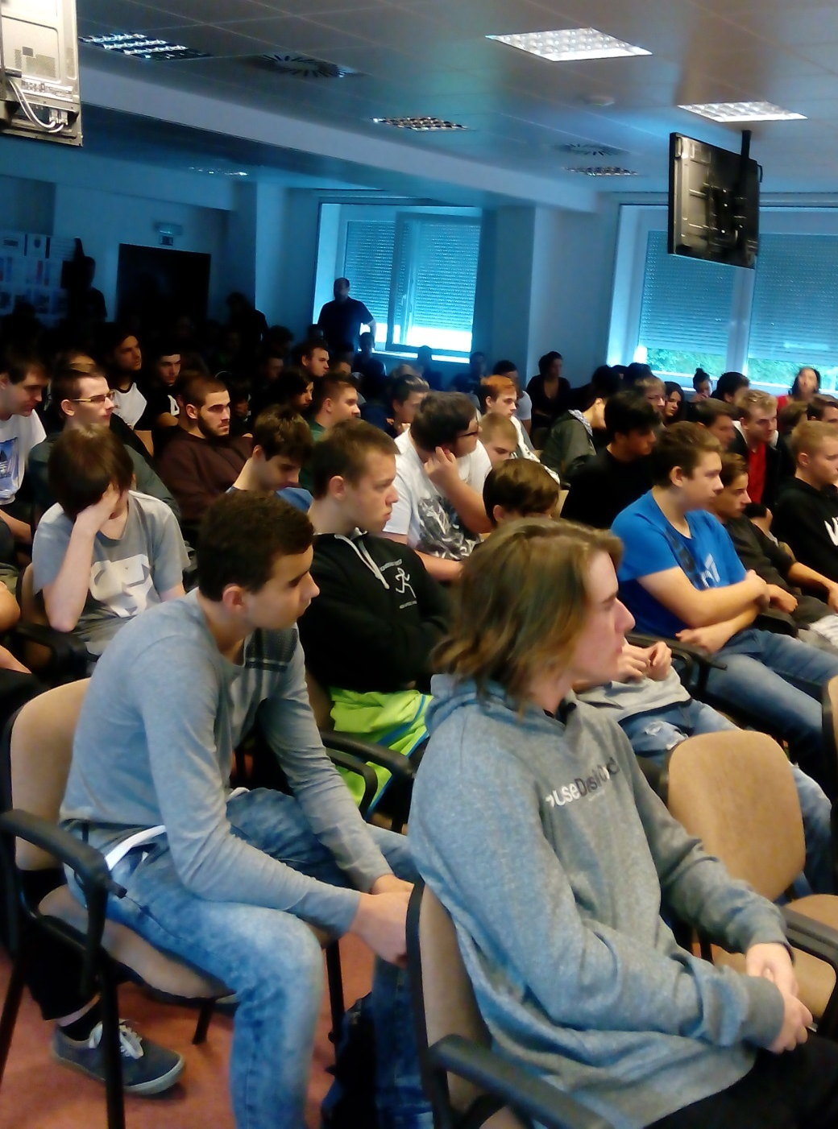
Co chceš?
VŠECHNO!

Slide 14
Co jsi ochoten
pro své sny
udělat?

Slide 15
Ing. Kristýna Kutiová
SŠTO:
Diagnostika motorových vozidel – Silniční vozidla (2011)
VŠB – TUO:
  Strojírenství - Dopravní technika a technologie (2014)
VŠB – TUO:
  Strojírenství - Dopravní technika a technologie – Silniční vozidla (2017)
VŠB – TUO:
Strojírenství - Diagnostika

Slide 16
Ing. Kristýna Kutiová
Student – VŠB – TUO
Zaměstnanec – ŠKODA Motorsport
Team Leader – Formula TU Ostrava

Slide 17
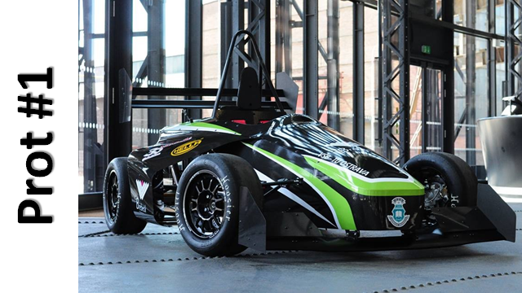
Formula TU Ostrava

Slide 18
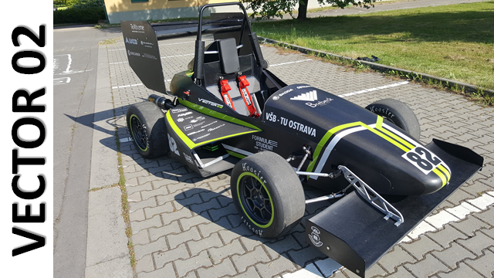
Formula TU Ostrava

Slide 19
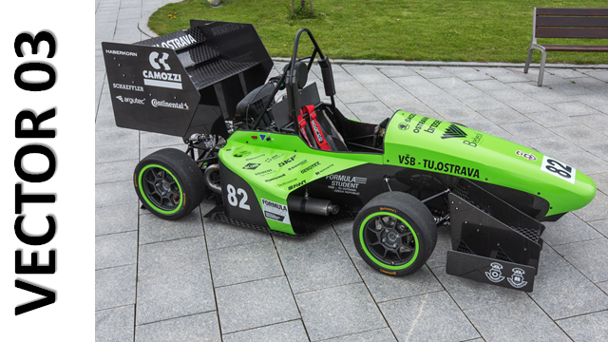
Formula TU Ostrava

Slide 20

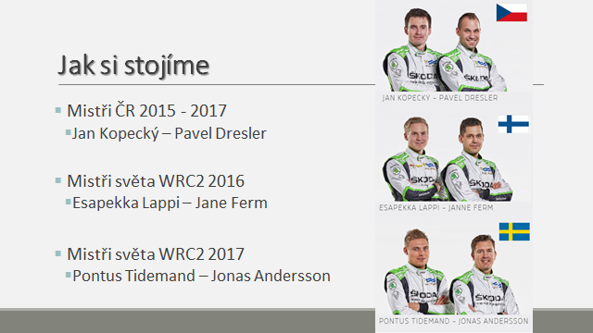

Slide 21
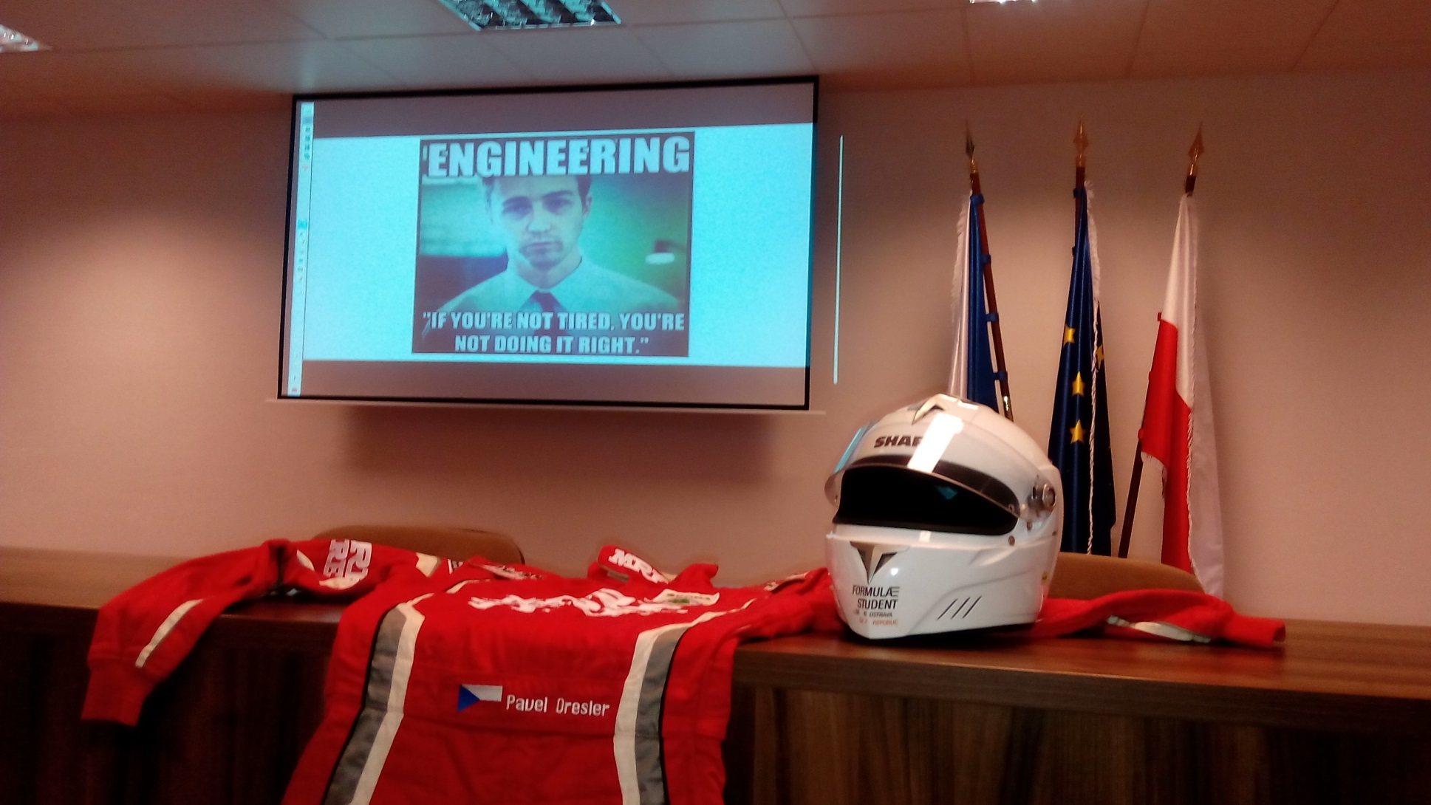
Pokud nejsi unaven, děláš to špatně

Slide 22

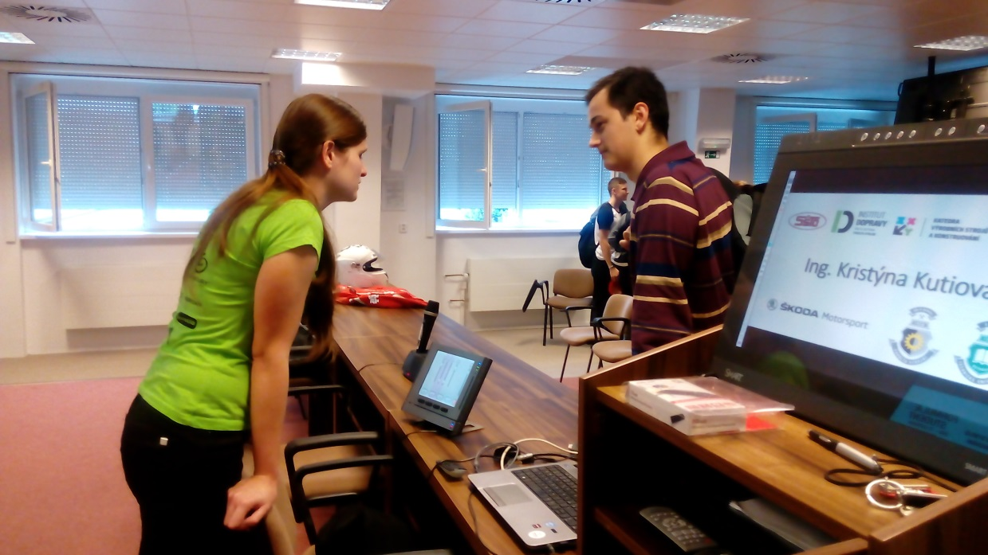
Diskuze byla bohatá

Slide 23
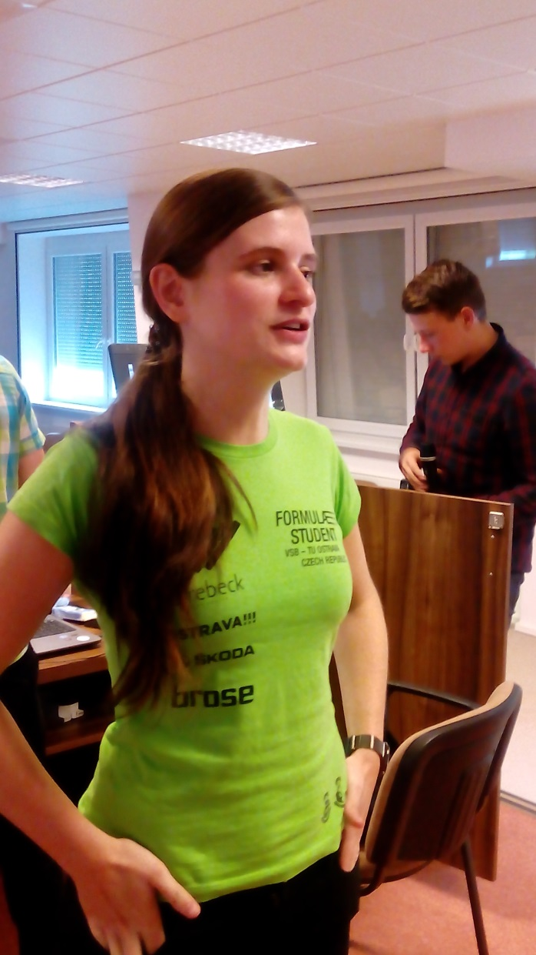

Diskuze byla bohatá

Slide 24
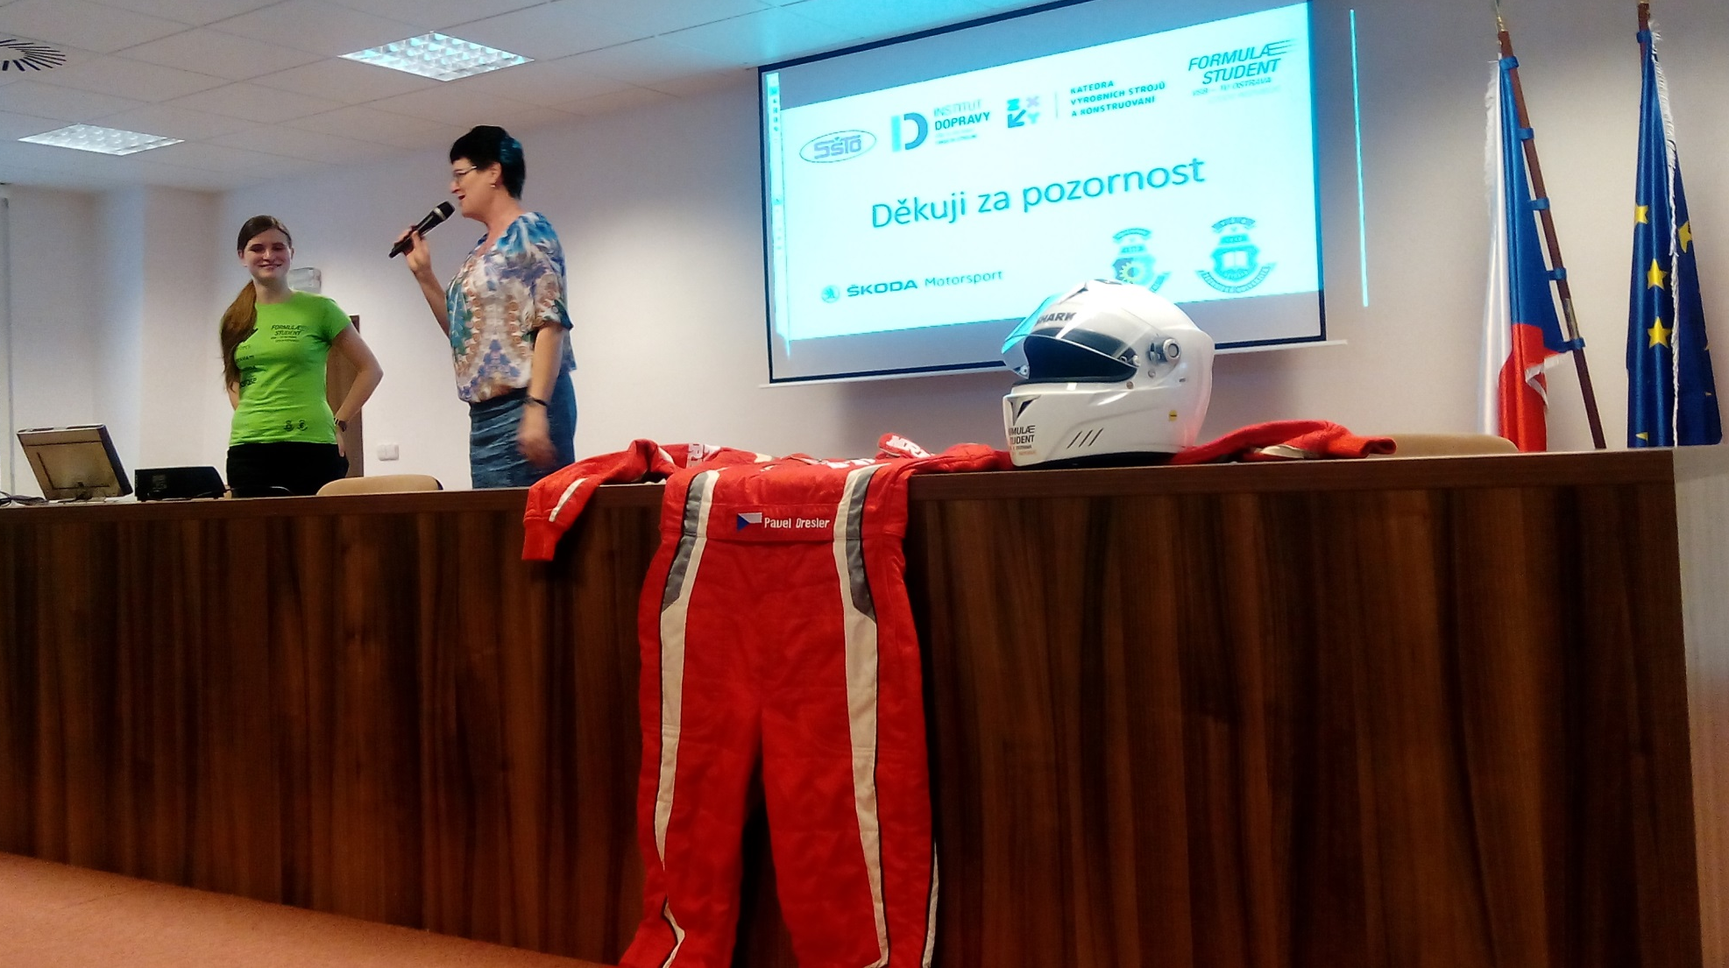
Motivační přednáška je u konce
Týna byla Úžasná!

Slide 25
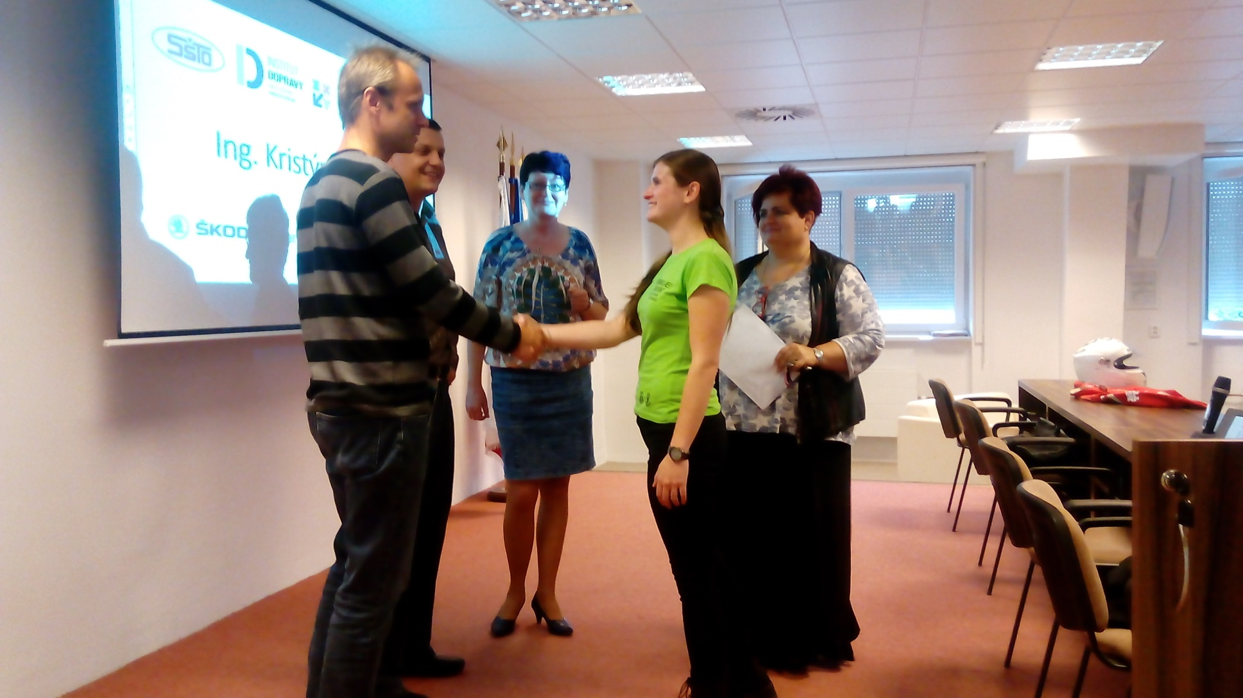
Týna v zajetí svých učitelů nadšení a dojetí je znát

Slide 26
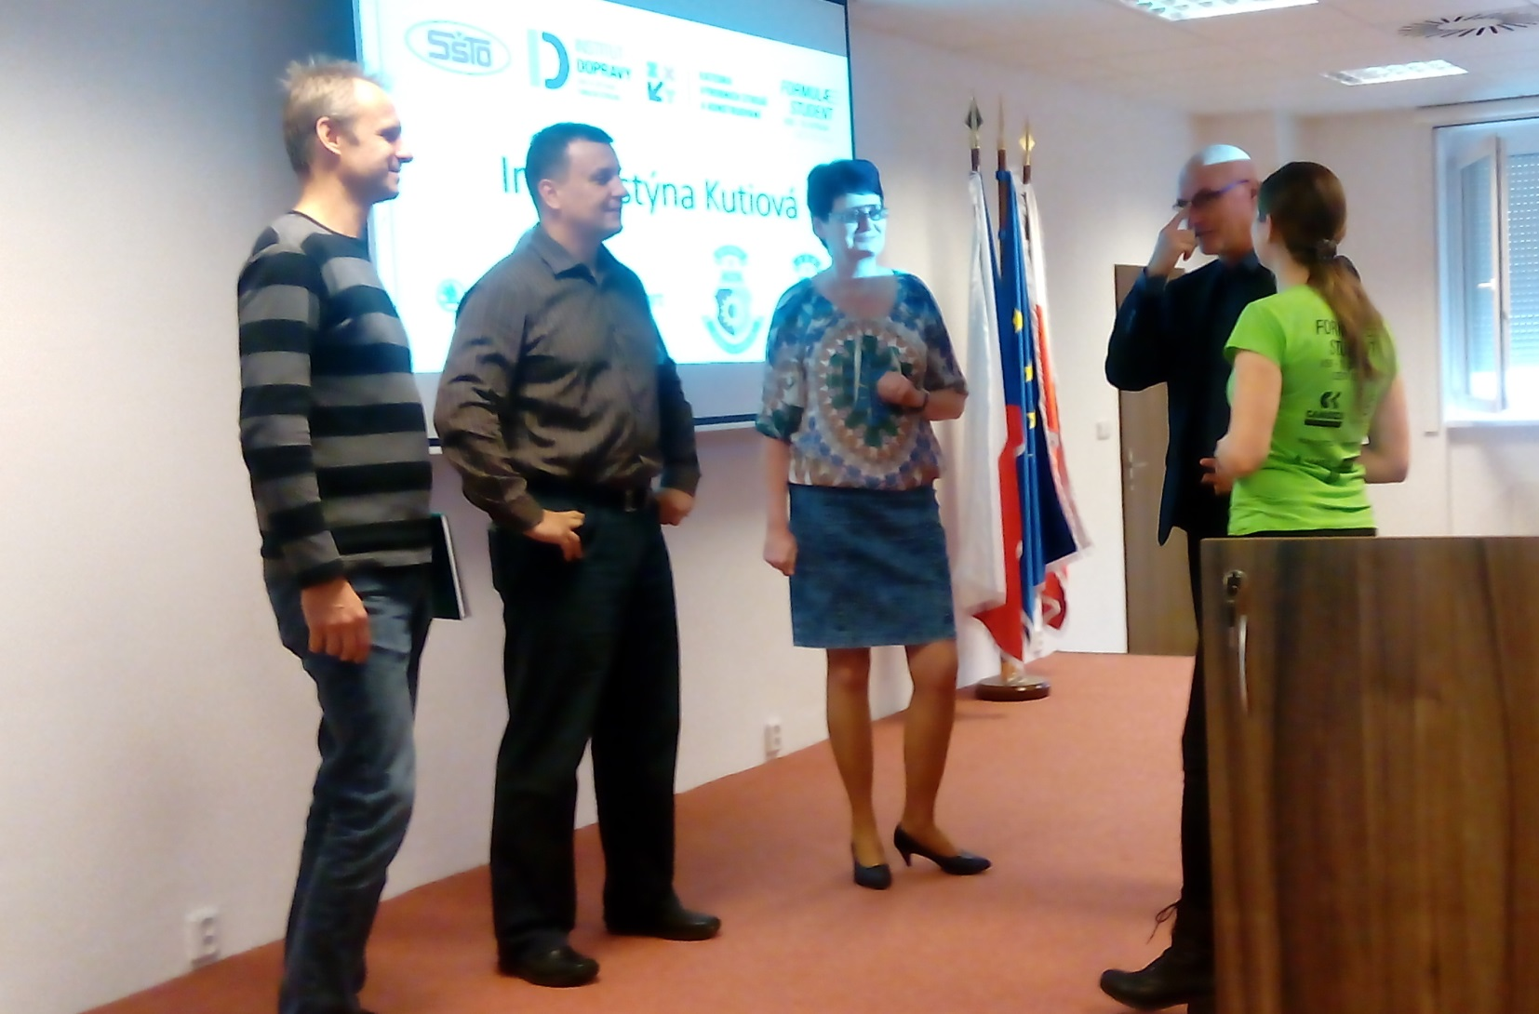
Uznání vyjádřil i ředitel školy

Slide 27
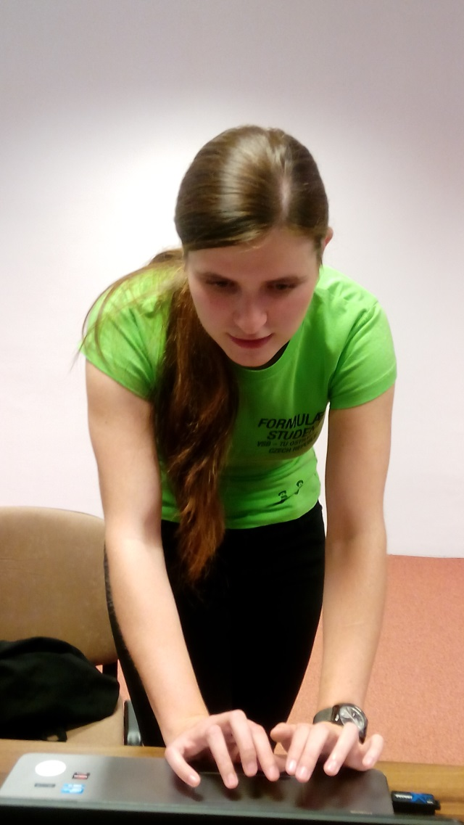
Týno,
velice děkujeme
za přednášku
pro naše „autaře“.
Motivace a energie,
kterou jste předala,
nám všem přítomným vydrží
hodně dlouho …

Slide 28
Děkujeme za pozornost
a vytvoření příjemné atmosféry.
Mějte se moc hezky
a zase někdy na shledanou …
Garant akce: RNDr. Jana Nováková
Foto: RNDr. Jana Nováková
Technické zázemí: Michal Juřica, Filip Kudelka

